Slide 1
３
危険度判定票の作成について

Slide 2
３
危険度判定票の作成について
「宅地地盤」「擁壁」編
ここからは、実際の被災写真を見ながら、危険度判定票を作成してみます。
資料の調査・判定の手順等を参照しながら受講してください。
なお、共通事項の記入については、説明を省略しています。変状項目のチェック済の段階からの説明となります。
まずは、「宅地地盤」と「擁壁」です。
危険度判定票の作成をしてみます。
まずは、「宅地地盤」「擁壁」編です。

Slide 3
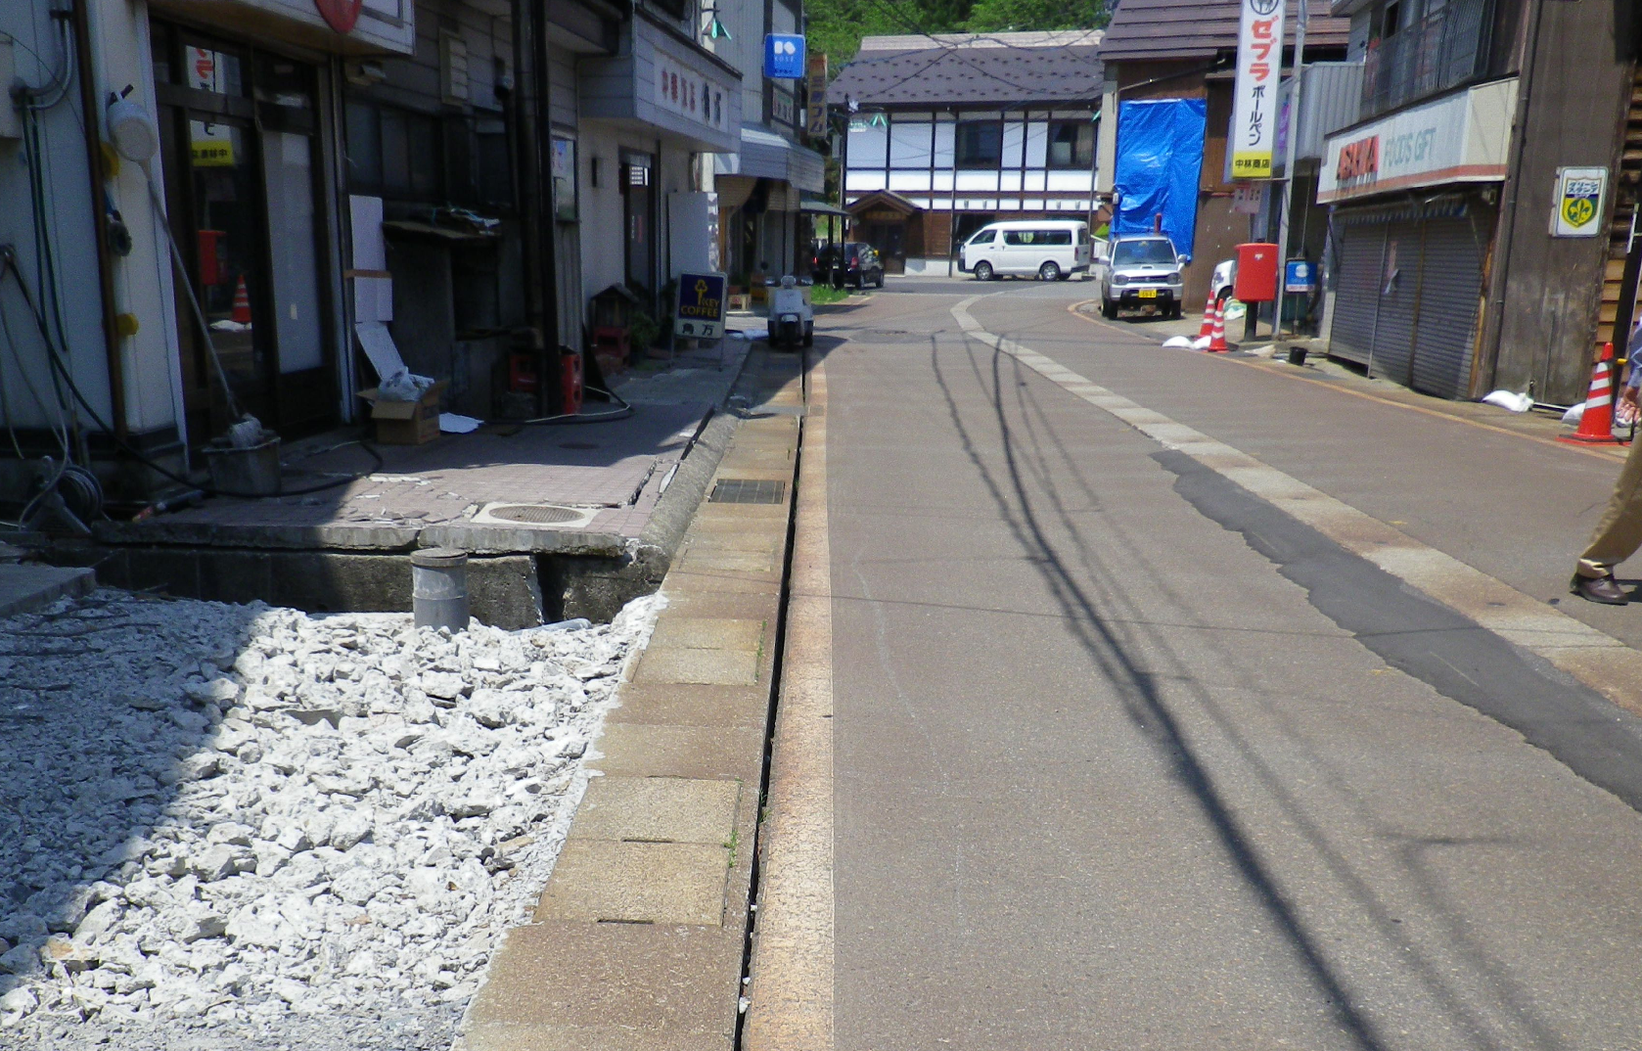
３
危険度判定票の作成について
「宅地地盤」「擁壁」編
まずは、周囲を眺めます。
現場に着きました。
まず、周囲を眺めます。調査する宅地の他、周囲の状況をよく確認します。例えば、液状化の被害であれば、調査する宅地のみの現象なのか周辺全体なのか 等です。ここでは、手前の舗装が剥離されたような変状が見られます。
その他に、路面の波打ちや建物の沈下等が確認されました。また、奥の宅地の建物にはブルーシートが掛けられています。建物が変状しているのでしょう。
以上から、この地域全体が被害を受けていることが確認されました。
建物損傷
舗装剥離変状
沈下
建物変形
路面舗装変状
少し波打つ

Slide 4
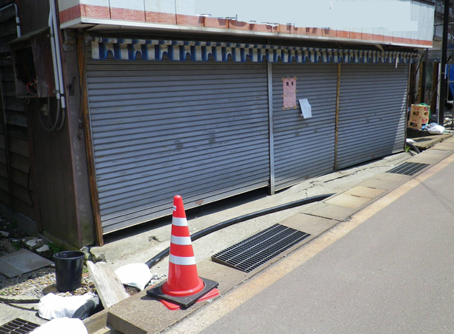
３
危険度判定票の作成について
「宅地地盤」「擁壁」編
調査宅地です。
さて、調査宅地です。
ここでは、建物全体で２０cm程度の宅地の沈下が確認されました。建物は、後ろに傾き、写真ではわかりませんが、噴砂も確認されていました。
建物が傾く
沈下
２０cm
家が少し
押しつぶされている
移動している

Slide 5
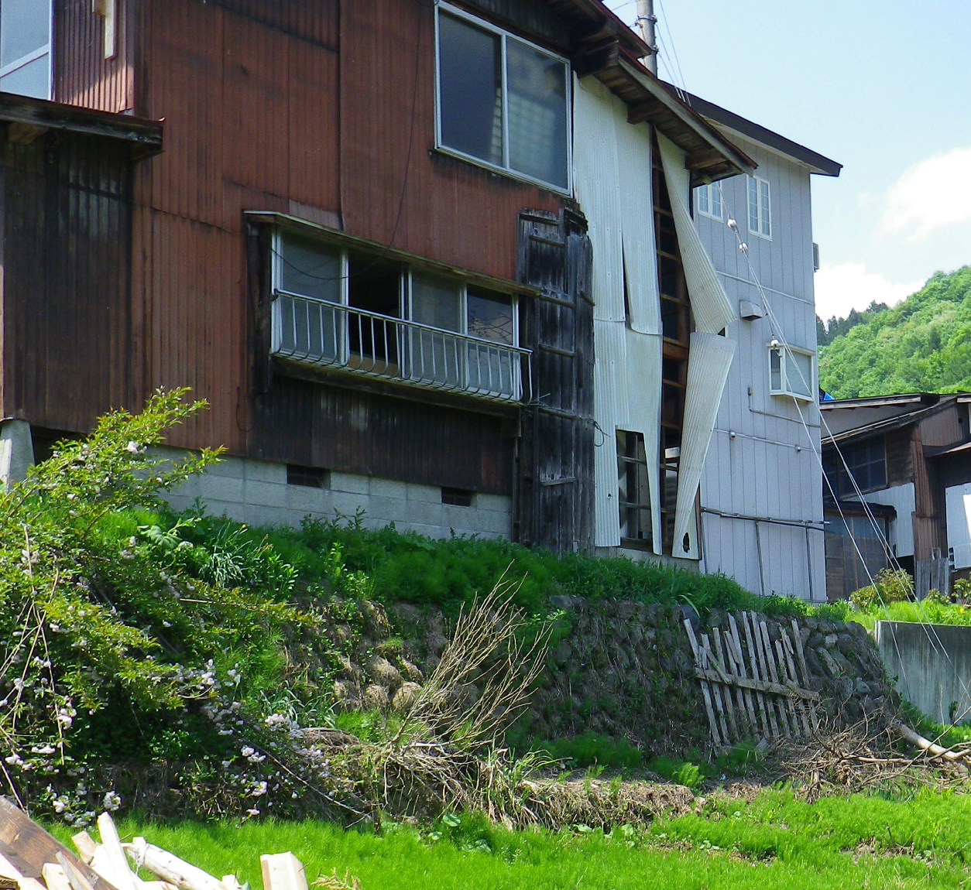
３
危険度判定票の作成について
「宅地地盤」「擁壁」編
調査宅地の裏面です。
ここで、宅地の裏に回ってみました。ここには、擁壁があり「空積み擁壁」でした。建物は、擁壁ぎりぎりに築造されています。擁壁の高さは１．８mで「ハラミ」と「すべり」が確認されました。
擁壁前面（前側）は、湿潤状態であることがうかがえ、特に下部には湧水が多く、コケが生えていました。空積みですから当然水抜きはなく擁壁天端の排水施設もありませんでした。
家屋は
擁壁背面に近接
擁壁高さ h=1.8ｍ
擁壁は
空石積み
擁壁は
はらんでいる
すべっている
擁壁下湿潤状態
擁壁面に苔 湧水多い

Slide 6
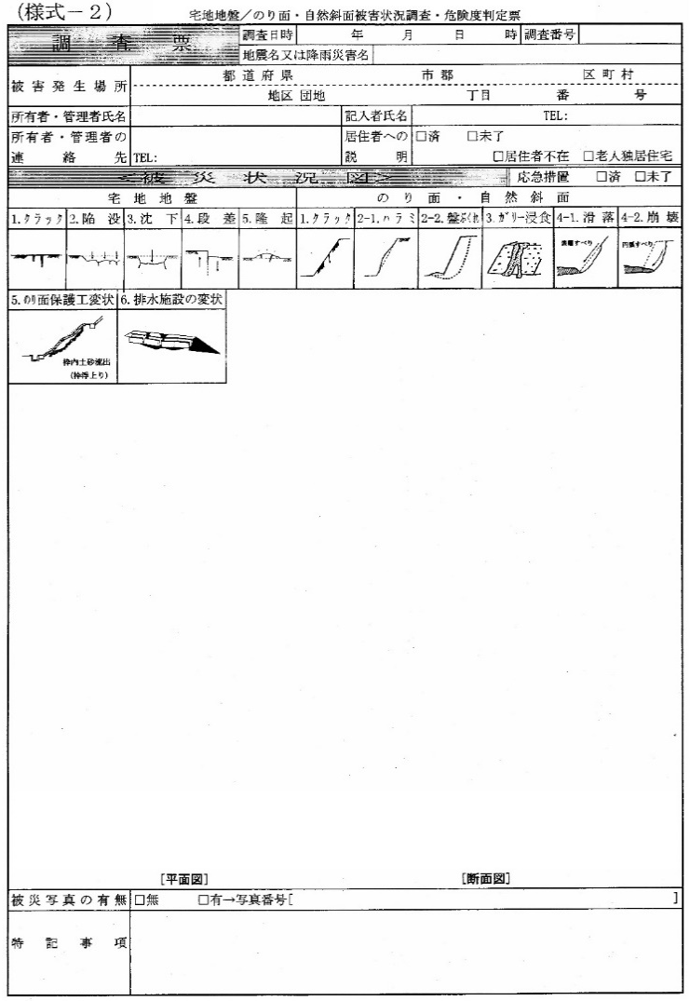
３
危険度判定票の作成について
「宅地地盤」「擁壁」編
「宅地地盤」 手引-16ページ
これらのことから、調査票を作成していきます。
宅地地盤と擁壁がありますが、まず、宅地地盤に着目します。 様式－２と宅地地盤の調査・判定の手順を
併せてご覧下さい。

Slide 7
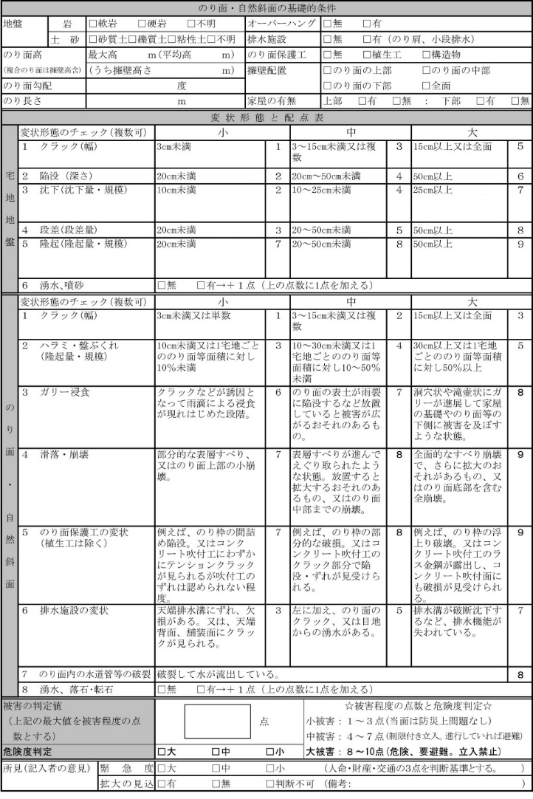
３
危険度判定票の作成について
「宅地地盤」「擁壁」編
「宅地地盤」 手引-17ページ
配点表は、手引き-17ページ（様式－２）の枠部分の記入欄を使用します。
この部分が、宅地地盤に関する欄になります。

Slide 8
３
危険度判定票の作成について
「宅地地盤」「擁壁」編
宅地地盤の危険度評価／隆起・沈下・液状化 表3-24 宅地地盤の配点表
そこで、これらを配点表に記入します。沈下の程度は、「中」で「４点」です。
ここでの、変状は沈下だけなので、これを最大点とします。さらに、この現場では液状化による噴砂が確認されているので加算点が１点あります。
よって、評価点は、５点となります。
程度 | 宅地地盤の配点表
 | 小 | 中 | 大
1ｸﾗｯｸ（幅） | １ | ３ | ５
2陥没（深さ） | ２ | ４ | ６
3沈下（沈下量･規模） | ２ | ４ | ７
4段差（段差量） | ３ | ５ | ８
5隆起（隆起量・規模） | ７ | ８ | ９
６湧水・噴砂 | 液状化による噴砂あり １点加算
合計値 | ５

Slide 9
３
危険度判定票の作成について
「宅地地盤」「擁壁」編
被害の評価
被害の判定です。
被害の合計点は５点ですので、 危険度評価区分表の ４～７点の範囲に入り
その評価は「中」となります。
今回は、同一宅地で宅地地盤と擁壁の二種類の
被災が確認されているので続いて、擁壁の判定に移りますが、結果として、 「宅地地盤」においては「変状は著しく、立ち入り制限や場合によっては、避難も必要。」ということになります。
●変状点の合計値
●点数範囲
●判定区分
変状等が著しく、当該宅地に立ち入る場合は、時間、人数を制限するなど十分注意する。
変状が進行していれば避難も必要。
５
4～7点
中
要注意宅地

Slide 10
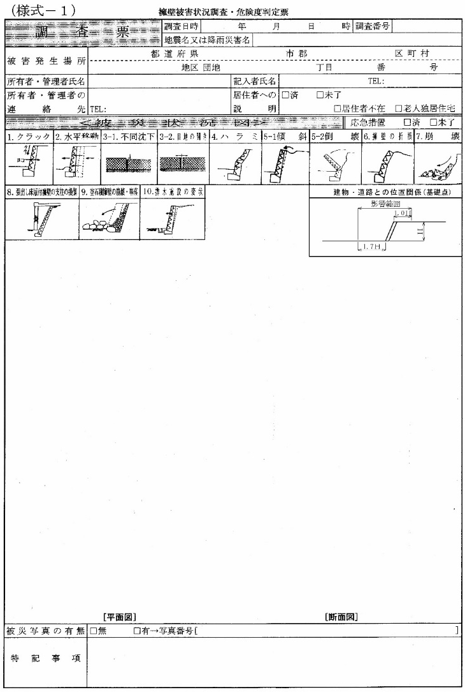
３
危険度判定票の作成について
「宅地地盤」「擁壁」編
「擁壁」 手引-14ページ
次に、手引き-14の様式－１と擁壁の調査・判定の手順を
併せてご覧下さい。

Slide 11
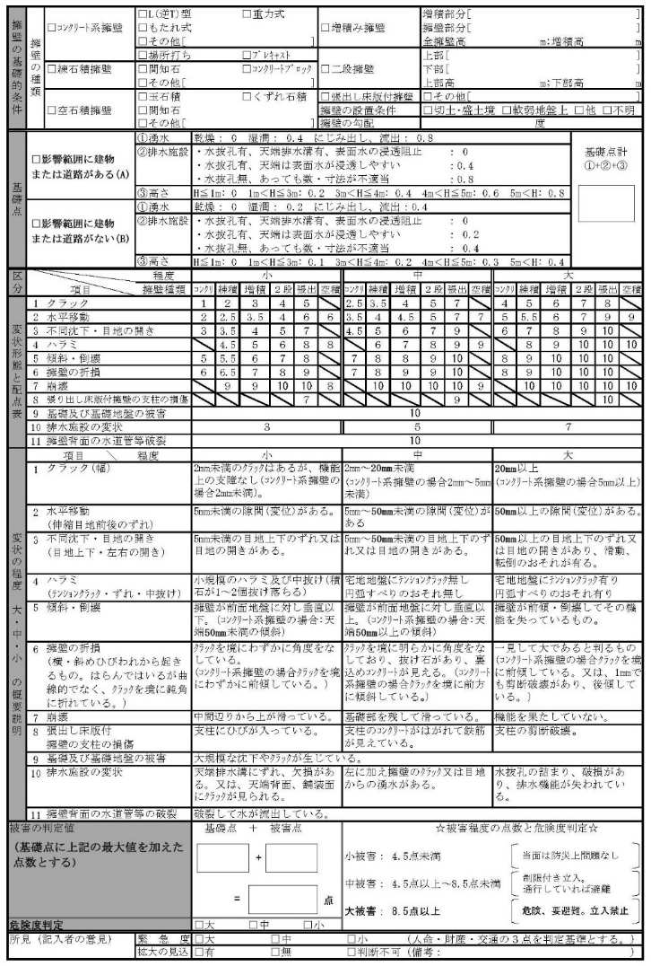
３
危険度判定票の作成について
「宅地地盤」「擁壁」編
「擁壁」 手引-15ページ
配点表は、手引き-15ページになります。
それでは、もう一度、宅地擁壁の変状を見てみましょう。

Slide 12
３
危険度判定票の作成について
「宅地地盤」「擁壁」編
擁壁の再整理です。
擁壁の再整理です。
（宅地地盤に着目してきましたが、次は擁壁に着目します。）
擁壁の種類は「空石積み擁壁」で 高さは約１．８mでした。また、天端ぎりぎりに家屋が建っています。変状としては、「ハラミ」と「すべり」が確認できました。その他に、湧水等も確認されました。
これらをもとに、調査票に記入していきます。
家屋は
擁壁背面に近接
擁壁高さ h=1.8ｍ
擁壁は
空石積み
擁壁は
はらんでいる
すべっている
擁壁下湿潤状態
擁壁面に苔 湧水多い

Slide 13
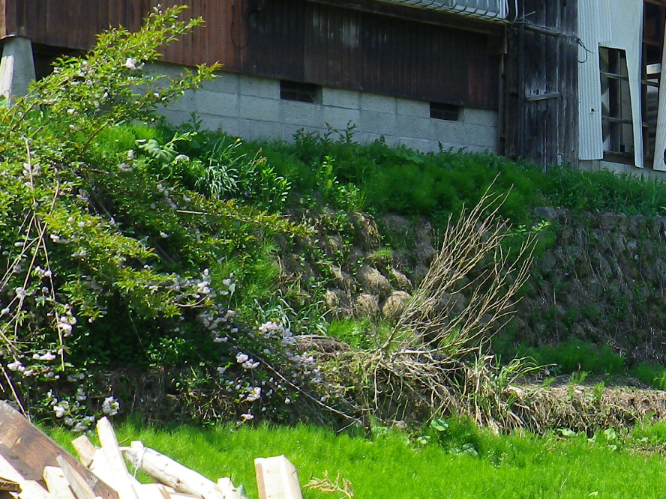
３
危険度判定票の作成について
「宅地地盤」「擁壁」編
表３－６ 擁壁の種類 判定マ-18ページ
まず、擁壁の基礎的条件である擁壁種類の特定です。
この擁壁は、「空石積み擁壁」でしたので、該当箇所にチェックを入れます。
ここでは、空石積み擁壁に該当します

Slide 14
３
危険度判定票の作成について
「宅地地盤」「擁壁」編
図３-１ 建物 道路との位置関係 判定マ-13ページ
次は、基礎点の項目です。
まず、「建物との位置関係」を特定します。この現場では、擁壁天端ぎりぎりに建物が建っていますので、
影響範囲「ケースA」に該当するとします。
影響範囲
建物は
擁壁背面に近接
１．０Ｈ
重要度が高い
Ｈ
１．７Ｈ
ケース | 条 件
Ａ | 影響範囲に建物または道路が存在する
Ｂ | 影響範囲に建物または道路が存在しない

Slide 15
３
危険度判定票の作成について
「宅地地盤」「擁壁」編
表３－１ 判定マ-12ページ
よって、基礎点項目の記入は、「A」の欄の着色部を埋めることになります。
様式－１の判定表では 基礎点上段の（Ａ）欄を使います。
基礎点の配点項目は
「湧水」
「排水施設等」
「擁壁高さ」
の３項目です。
区分 |  | 項目 | 分類 | Ａ | Ｂ
基礎点 | 地盤条件 | 湧水 | 乾燥 | 0 | 0
 |  |  | 湿潤 | 0.4 | 0.2
 |  |  | にじみ出し･流出 | 0.8 | 0.4
 | 構造諸元 | 排水施設等 | Ⅲ | 0 | 0
 |  |  | Ⅱ | 0.4 | 0.2
 |  |  | Ⅰ | 0.8 | 0.4
 |  | 擁壁高さ | H≦1m | 0 | 0
 |  |  | 1m＜H≦3m | 0.2 | 0.1
 |  |  | 3m＜H≦4m | 0.4 | 0.2
 |  |  | 4m＜H≦5m | 0.6 | 0.3
 |  |  | 5m＜H | 0.8 | 0.4

Slide 16
３
危険度判定票の作成について
「宅地地盤」「擁壁」編
表３－７ 湧水の状況分類 判定マ-20ページ
まず、「湧水」の項目です。
ここでは、湧水が確認されているので「にじみ出し、流出」に該当します。
擁壁下湿潤状態
擁壁面に苔
湧水多い

Slide 17
３
危険度判定票の作成について
「宅地地盤」「擁壁」編
表３－１ 判定マ-12ページ
区分 |  | 項目 | 分類 | Ａ | Ｂ
基礎点 | 地盤条件 | 湧水 | 乾燥 | 0 | 0
 |  |  | 湿潤 | 0.4 | 0.2
 |  |  | にじみ出し･流出 | 0.8 | 0.4
 | 構造諸元 | 排水施設等 | Ⅲ | 0 | 0
 |  |  | Ⅱ | 0.4 | 0.2
 |  |  | Ⅰ | 0.8 | 0.4
 |  | 擁壁高さ | H≦1m | 0 | 0
 |  |  | 1m＜H≦3m | 0.2 | 0.1
 |  |  | 3m＜H≦4m | 0.4 | 0.2
 |  |  | 4m＜H≦5m | 0.6 | 0.3
 |  |  | 5m＜H | 0.8 | 0.4
そこで、「湧水」の欄は、Ａ列のにじみ出し、流出の
０.８をチェックします。
次は、「排水施設等」です。

Slide 18
３
危険度判定票の作成について
「宅地地盤」「擁壁」編
表３－１０ 排水施設の設置状況分類表 判定マ-22ページ
水抜きについては、空積み擁壁でしたのでありませんでした。また、擁壁天端の排水施設も、物と擁壁が近接していたため排水施設はありませんでした。
よって、排水施設項目の分類は「Ⅰ」に該当します。
水抜き穴も無く、
天端排水施設もありませんので
「Ⅰ」に該当します

Slide 19
３
危険度判定票の作成について
「宅地地盤」「擁壁」編
表３－１ 判定マ-12ページ
区分 |  | 項目 | 分類 | Ａ | Ｂ
基礎点 | 地盤条件 | 湧水 | 乾燥 | 0 | 0
 |  |  | 湿潤 | 0.4 | 0.2
 |  |  | にじみ出し･流出 | 0.8 | 0.4
 | 構造諸元 | 排水施設等 | Ⅲ | 0 | 0
 |  |  | Ⅱ | 0.4 | 0.2
 |  |  | Ⅰ | 0.8 | 0.4
 |  | 擁壁高さ | H≦1m | 0 | 0
 |  |  | 1m＜H≦3m | 0.2 | 0.1
 |  |  | 3m＜H≦4m | 0.4 | 0.2
 |  |  | 4m＜H≦5m | 0.6 | 0.3
 |  |  | 5m＜H | 0.8 | 0.4
「排水施設等」の項目は、「０．８」点となります。

Slide 20
３
危険度判定票の作成について
「宅地地盤」「擁壁」編
表３－１３ 擁壁の高さ 判定マ-22ページ
次は、「擁壁高さ」です、
高さは「１．８ｍ」でしたので「1m＜H≦3m」に該当します。
擁壁高さ h=1.8ｍ

Slide 21
３
危険度判定票の作成について
「宅地地盤」「擁壁」編
表３－１ 判定マ-12ページ
区分 |  | 項目 | 分類 | Ａ | Ｂ
基礎点 | 地盤条件 | 湧水 | 乾燥 | 0 | 0
 |  |  | 湿潤 | 0.4 | 0.2
 |  |  | にじみ出し･流出 | 0.8 | 0.4
 | 構造諸元 | 排水施設等 | Ⅲ | 0 | 0
 |  |  | Ⅱ | 0.4 | 0.2
 |  |  | Ⅰ | 0.8 | 0.4
 |  | 擁壁高さ | H≦1m | 0 | 0
 |  |  | 1m＜H≦3m | 0.2 | 0.1
 |  |  | 3m＜H≦4m | 0.4 | 0.2
 |  |  | 4m＜H≦5m | 0.6 | 0.3
 |  |  | 5m＜H | 0.8 | 0.4
したがって、「擁壁の高さ」の欄は、「０．２」点となります。
ここで、基礎点の合計です。
０．８＋０．８＋０．２ですから、基礎点の合計は、「１．８」点となります。
基礎点の合計＝０．８＋０．８＋０．２＝１．８

Slide 22
３
危険度判定票の作成について
「宅地地盤」「擁壁」編
擁壁の変状項目の配点についてです。
次に擁壁の変状項目の配点です。
ここでの、変状は「ハラミ」と「すべり」でした。
「はらみ」は、石の中抜けが確認された程度でしたので規模は「小」と判定しました。さて、「すべり」ですが、ここでは、「崩壊」と位置付けました。「すべり崩壊」は起きていますが、完全な崩壊には至っておりません。
よって、規模は「小」とします。
擁壁は
はらんでいる
すべっている

Slide 23
３
危険度判定票の作成について
「宅地地盤」「擁壁」編
判定マ-14ページ
ここで、配点です。
空積擁壁の配点欄にチェックを入れます。
ハラミが「小」で 「８」点、すべり崩壊が「小」で「８」点。
これらから、最大点を抽出し、最大点は、「８」点とします。
程度 | 空積み擁壁の配点表
 | 小 | 中 | 大
1ｸﾗｯｸ
2水平移動 | ６ | ７ | ９
3不同沈下･目地開き
4ハラミ | ８ | ９ | １０
5傾斜･倒壊
6擁壁の折損
7崩壊 | ８ | ９ | １０
8張出し擁壁支柱損傷
9基礎及び基礎地盤被害 | １０
10排水施設の変状 | ３ | ５ | ７
11背面の水道管破損等 | １０
最大値 | ８

Slide 24
３
危険度判定票の作成について
「宅地地盤」「擁壁」編
被害の評価
次はこの点数をもとに、被害の判定です。まず、基礎点と変状点の合計点は「９．８」点となりました。
この点数は、８．５以上なので、評価判定は「大」となります。
「変状が特に顕著で危険な擁壁」ということになり、
早急に所有者等に対して改善命令が必要で防災工事を行い、周辺に被害を及ぼさないよう指導するという判定になります。
●基礎点
●変状点
●合計
１．８
変状が特に顕著、危険な住宅地。早急に所有者等に対して勧告・改善命令が必要。防災工を行う必要がある。周辺に被害を及ぼさないよう指導する。
＋
８
＝
９．８
危険宅地

Slide 25
３
危険度判定票の作成について
「宅地地盤」「擁壁」編
被害の評価
この事例では・・・
建物の表側は、「宅地地盤」という定義で判定し、
建物の裏側は、「宅地擁壁」という定義で判定しました。
結果は、
「宅地地盤」の判定では、
危険度 中
「宅地擁壁」の判定では、
危険度 大
となり、総合評価としては、危険宅地という判定になりました。このように、同じ宅地でも評価する対象で危険度の判定結果が異なることがあります。
●宅地地盤の側面での判定 ５点
→ 判定区分 中
●宅地擁壁の側面での判定 ９．８点
→ 判定区分 大
同じ宅地でも評価するもので危険度の内容が変わります。
要注意宅地
１．
危険宅地
９．８

Slide 26
３
危険度判定票の作成について
「宅地地盤」「のり面」編
別の事例で
「宅地地盤」と「のり面」を判定してみましょう。
危険度判定票の作成をしてみます。
次は、「宅地地盤」「のり面」編です。

Slide 27
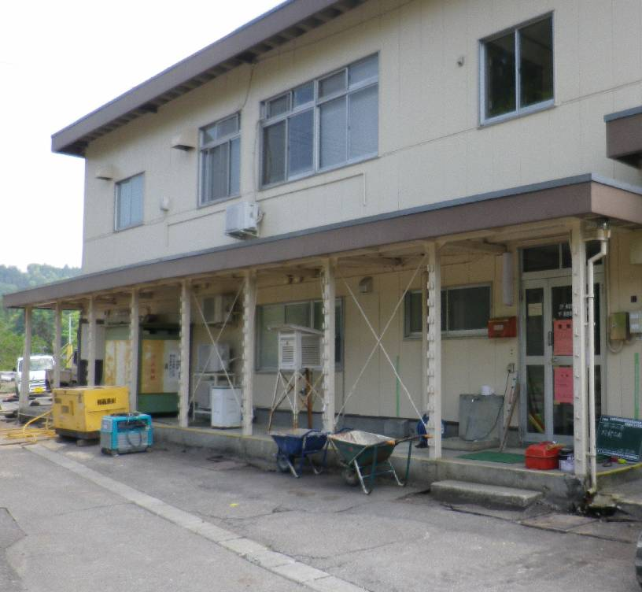
３
危険度判定票の作成について
「宅地地盤」「のり面」編
まずは、周囲を眺めます。
こちらの場合も、まず周囲を含めた全体を見てみましょう。
建物の前面の舗装が、３cm未満ですが、複数のクラックが全体的に発生していました。
建物のエントランスの三和土と地盤が、15cm程度沈下しています。
建物は少し後ろに傾いているようです。
建物は応急危険度判定が実施されていて「危険」の赤い調査票が貼付されています。
建物が少し傾斜している
沈下
15cm程度
3cm未満のクラックが複数

Slide 28
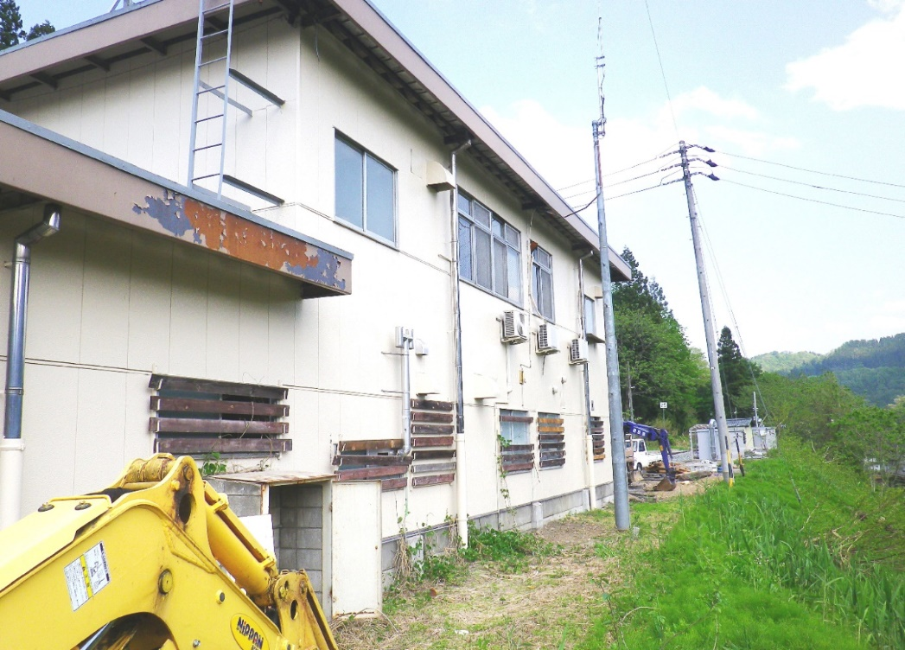
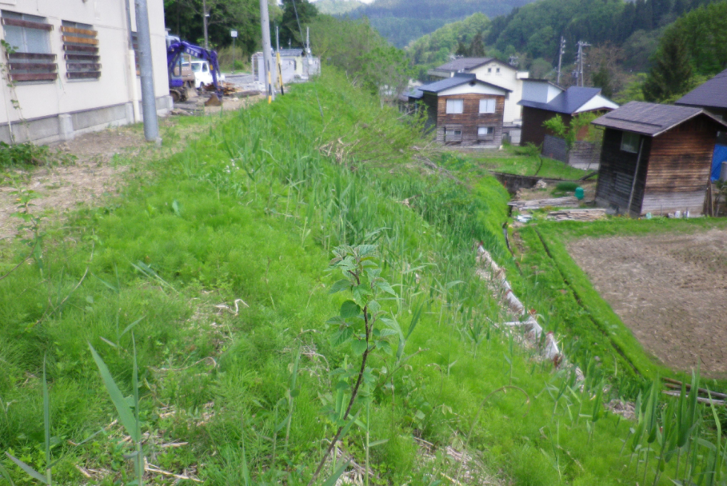
３
危険度判定票の作成について
「宅地地盤」「のり面」編
調査宅地の裏側です。
次は、裏側にまわってみました。
建物には明確なクラックはありませんでした。
電柱が少し傾いているようです。
建物基礎付近の土が盛り上がっているのが確認できました。
のり面に目を向けると、のり面がすべって全体に動いているようです。
電柱が少し傾いている
建物が動く
のり面がすべっている
土が盛上がる

Slide 29
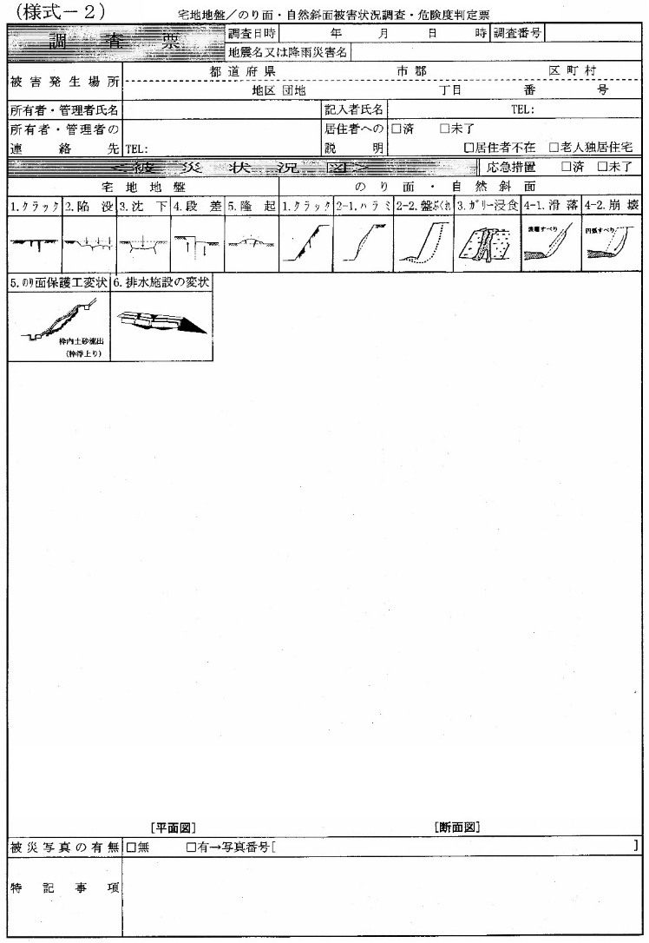
３
危険度判定票の作成について
「宅地地盤」「のり面」編
「宅地地盤」 手引-16ページ
まず、先ほどと同様に、宅地地盤に着目します。
また、先ほどと同様に、手引き-16ページの様式-２を使います。

Slide 30

３
危険度判定票の作成について
「宅地地盤」「のり面」編
「宅地地盤」 手引-17ページ
配点表は、手引き-17ページ（様式－２）の枠部分の記入欄を使用します。
この部分が、宅地地盤に関する欄になります。

Slide 31
３
危険度判定票の作成について
「宅地地盤」「のり面」編
宅地地盤の変状を整理してみます。確認された変状は、クラックと沈下でした。
クラック、沈下とも変状量または規模で判断します。
建物表側のアスファルト面に３cm未満のクラックが複数確認されています。クラックの幅は、３cm未満で程度としては「小」ですがクラックの数が、複数ということで、この場合の程度は「中」ということになります。沈下は、15cm程度で程度は「中」ということになります。液状化はないようです．
ここでは、
建物表側のアスファルト面に
３cm未満のクラックが複数 → 中
１５cm程度の沈下 → 中
建物は傾斜している
液状化はないようです

Slide 32
３
危険度判定票の作成について
「宅地地盤」「のり面」編
宅地地盤の危険度評価／隆起・沈下・液状化 表3-24 宅地地盤の配点表
配点の記入です。
クラックは「中」で「３点」、沈下は「中」で 「４点」になります。
変状点の最大値は、４点です。液状化の噴砂はないようですので加算点はありません。
よって、合計は、４点となります。
程度 | 宅地地盤の配点表
 | 小 | 中 | 大
1ｸﾗｯｸ（幅） | １ | ３ | ５
2陥没（深さ） | ２ | ４ | ６
3沈下（沈下量･規模） | ２ | ４ | ７
4段差（段差量） | ３ | ５ | ８
5隆起（隆起量・規模） | ７ | ８ | ９
６湧水・噴砂 | 液状化による噴砂はなし 0点加算
合計値 | ４
変状点の最大値を抽出する → ４点

Slide 33
３
危険度判定票の作成について
「宅地地盤」「のり面」編
被害の評価
被害の判定となります。
まず、被害の合計点は「４」点で、危険度評価区分の範囲は「４～７点」に入り 危険度評価は「中」 となります。
結果としては、
「変状等著しく、立ち入り制限や場合によっては、避難も必要。」という判定になります。
●変状点の合計値
●点数範囲
●判定区分
変状等が著しく、当該宅地に立ち入る場合は、時間、人数を制限するなど十分注意する。
変状が進行していれば避難も必要。
4
4～7点
中
要注意宅地

Slide 34
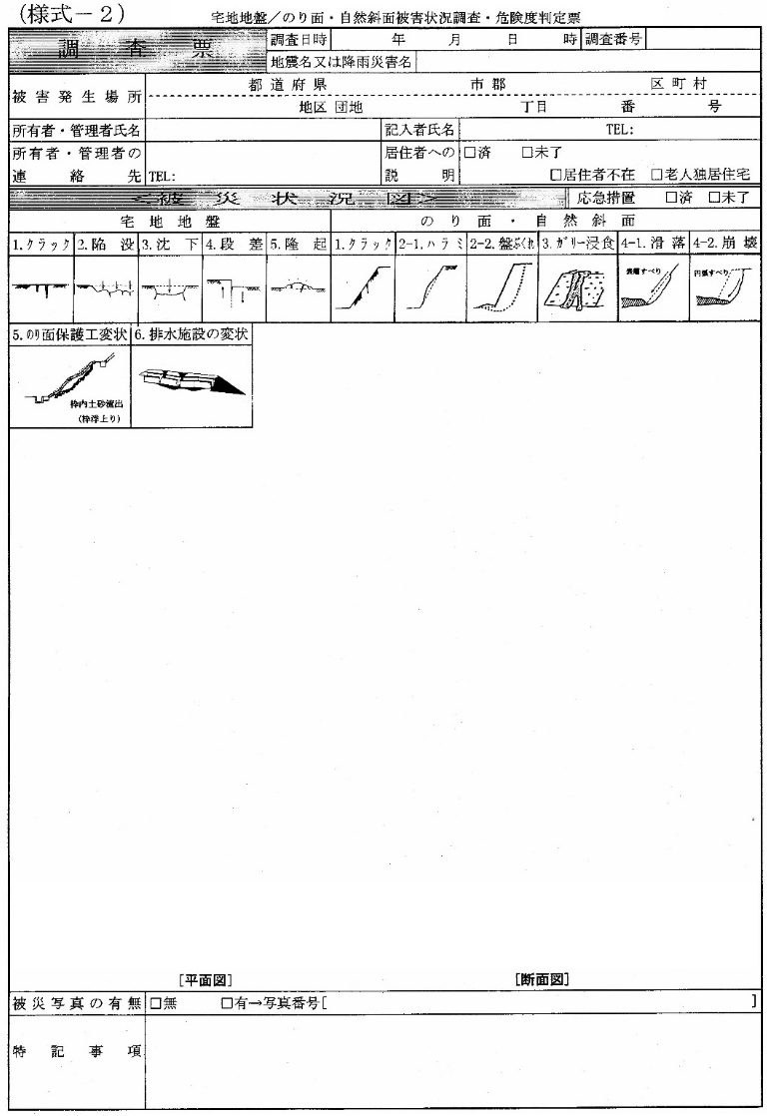
３
危険度判定票の作成について
「宅地地盤」「擁壁」編
手引-16ページ
次は、のり面に着目します。
こちらも、記入表は、手引き－１６ の様式-２を使用します。
のり面・自然斜面の調査・判定の手順も併せてご覧下さい。

Slide 35

３
危険度判定票の作成について
「宅地地盤」「のり面」編
手引-17ページ
様式－２ですが、今回はのり面ですので、配点表はこちらの枠の部分の箇所を使います。
この部分が、のり面・自然斜面を配点する箇所です。
ここで、もう一度、被害状況を確認しましょう。

Slide 36
３
危険度判定票の作成について
「宅地地盤」「のり面」編
調査宅地の裏側の復習です。
まず、電柱が少し傾いています。
そして、建物が動いて土が盛り上がっています。
さらに、のり面（斜面）全体がすべっていることが確認されました。
電柱が少し傾いている
建物が動く
のり面がすべっている
土が盛上がる

Slide 37
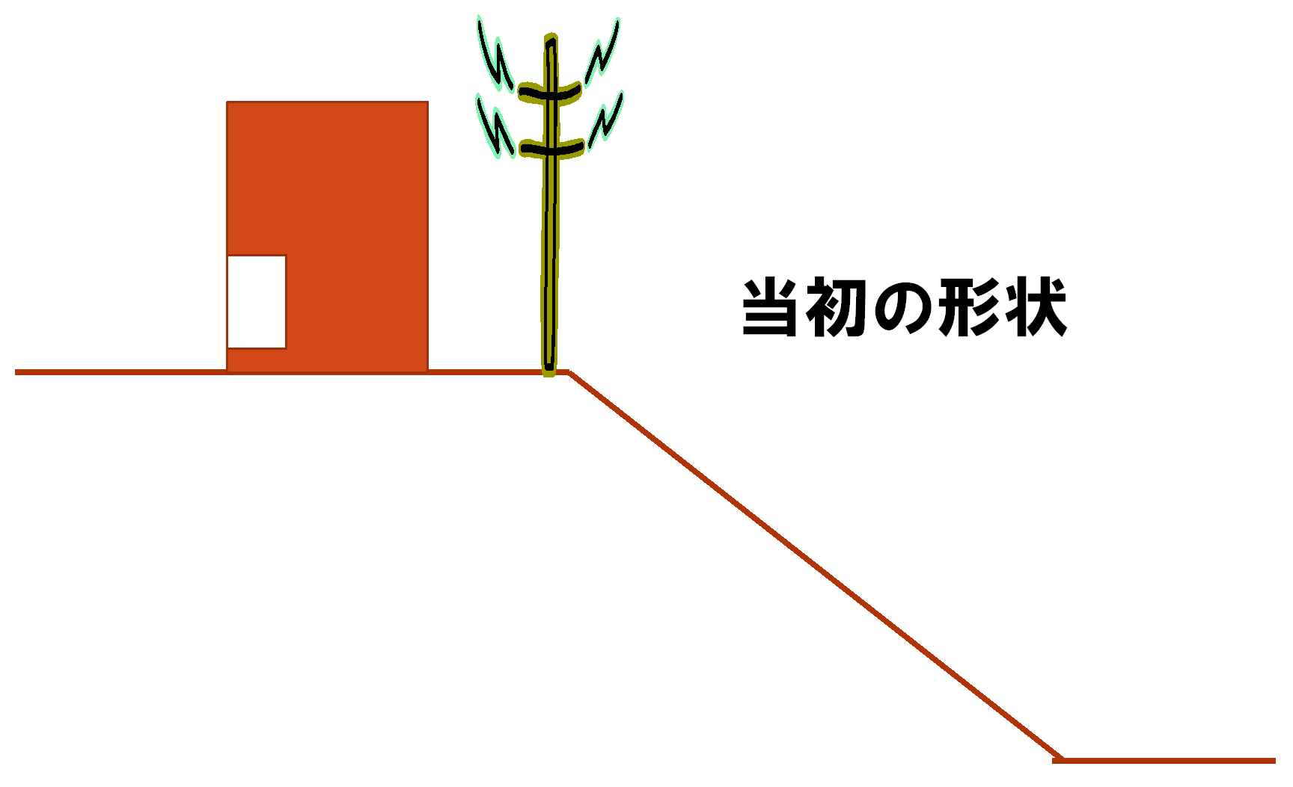
３
危険度判定票の作成について
「宅地地盤」「のり面」編
状況を図示化してみます。
状況を図示化してみました。
もともとは、このような状態であったと考えられます。
そこに地震が発生し て・・・
当初の形状
Notes:
37

Slide 38
３
危険度判定票の作成について
「宅地地盤」「のり面」編
斜面全体が滑り
宅地地盤も沈下し、電柱は傾いたと考えられます。
すべりが発生し沈下した

Slide 39
３
危険度判定票の作成について
「宅地地盤」「のり面」編
ここでの変状は、「滑落・崩壊」
規模は小さいが全面的なすべり
程度 → 大
変状点を配点します。
確認された変状は、のり面の「滑落・崩壊」と判断しました。
すべりの規模は小さいが、全面的なすべりでしたので、被害程度は 「大」となります。

Slide 40
３
危険度判定票の作成について
「宅地地盤」「のり面」編
表3-34 のり面自然斜面配点表 判定マ-50ページ
被害を配点すると、滑落・崩壊は、「大」で９点です。
変状確認項目は一つでしたのでこれを最大値とします。湧水・落石・転石は、 ありませんでしたので 加算点はありません。
よって、評価点は、９点となります。
程度 | のり面自然斜面の配点表
 | 小 | 中 | 大
1ｸﾗｯｸ | １ | ２ | ３
2ﾊﾗﾐ・盤ぶくれ | ３ | ４ | ５
3ガリー浸食 | ６ | ７ | ８
4滑落・崩落 | ７ | ８ | ９
5のり面保護工の変状 | ７ | ８ | ９
6排水施設の変状 | ３ | ５ | ７
7のり面内の水道管等の破裂 |  |  | ８
8湧水・落石・転石 | 湧水・落石がなく加算点無し
最大値 | ９
変状点の最大値を抽出する → ９点

Slide 41
３
危険度判定票の作成について
「宅地地盤」「のり面」編
被害の評価
危険度を判定しましょう。
被害の合計値は「９点」で 危険度評価区分「８～１０点」の範囲に入るので、危険度評価は「大」となります。
●変状点の合計値
●点数範囲
●判定区分
変状等が特に顕著で危険である。
立ち入り禁止措置が必要。
9
8～10点
大
危険宅地

Slide 42
３
危険度判定票の作成について
「宅地地盤」「のり面」編
被害の評価
今回の場合も、
建物の表側は、「宅地地盤」という定義で判定し、
建物の裏側は、「のり面」という定義で判定しました。
結果、「宅地地盤」では、危険度 中
「のり面」では、 危険度 大 となり、
総合判定では 危険宅地 ということになります。
●宅地地盤の側面での判定 4点
→ 判定区分 中
●のり面の側面での判定 ９点
→ 判定区分 大
同じ宅地でも評価するもので危険度の内容が変わります。
要注意宅地
１．
危険宅地
９．８

Slide 43
３
危険度判定票の作成について
「宅地（液状化）」編
「判定票作成」 の最後になります。
先の震災では、液状化が大きく注目されましたので
液状化の被害があった宅地地盤で判定してみます。
危険度判定票の作成をしてみます。
次は、「宅地（液状化）」編です。

Slide 44
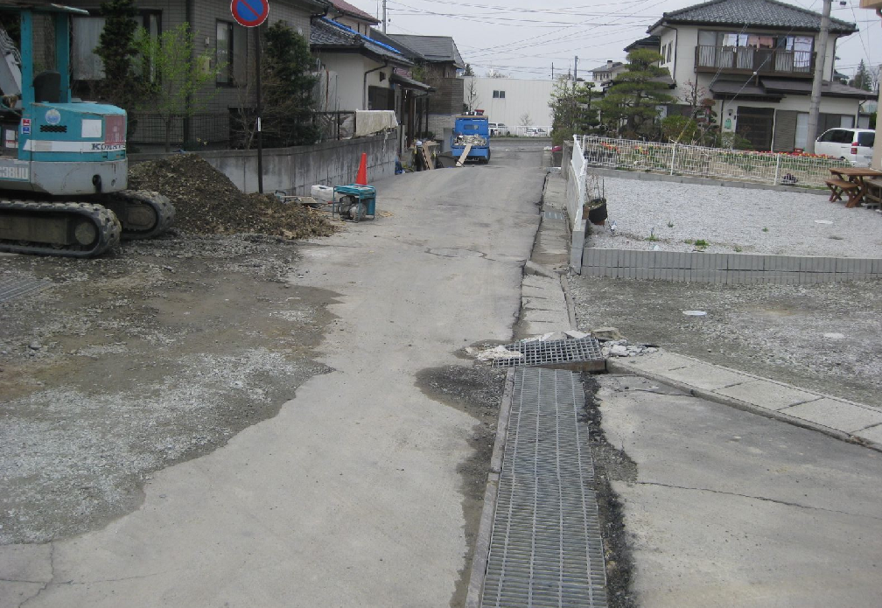
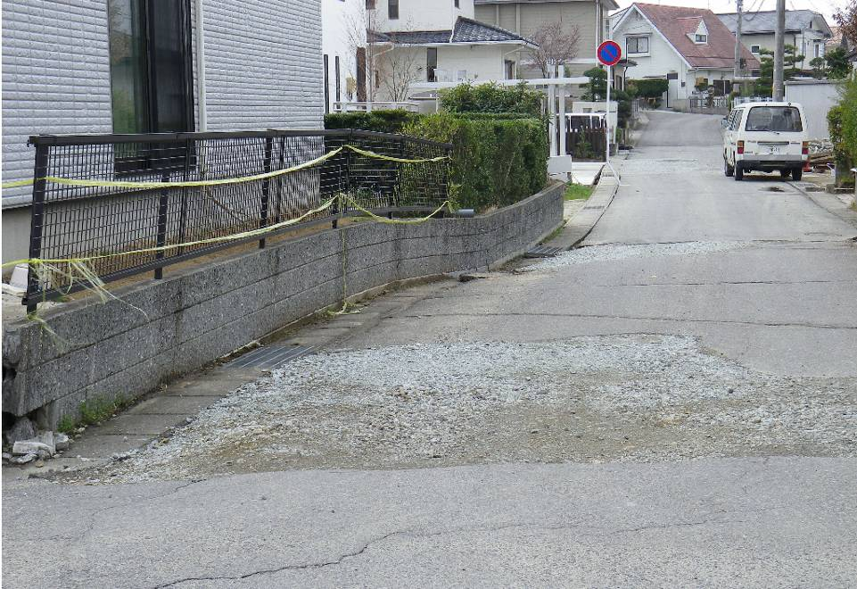
３
危険度判定票の作成について
「宅地（液状化）」編
まずは、周囲を眺めます。
現場に着きました。
まず、周囲を眺めます。
調査する宅地、家屋等の他、周囲の状況をよく観察します。
周囲の状況からは、液状化後の応急復旧の跡と路面の不同沈下が確認されました。
路面舗装変状
波打つ不同沈下
応急復旧で舗装をはぎ
整地していた

Slide 45
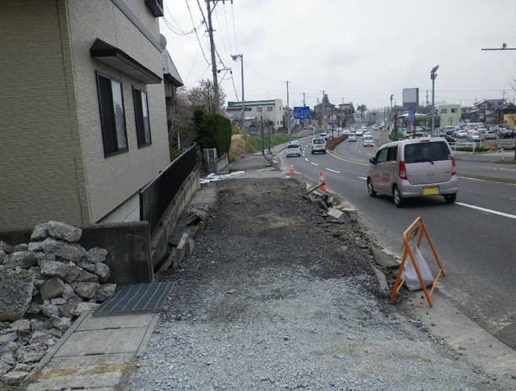
３
危険度判定票の作成について
「宅地（液状化）」編
大通り側でも噴砂の痕跡が確認されました。

Slide 46
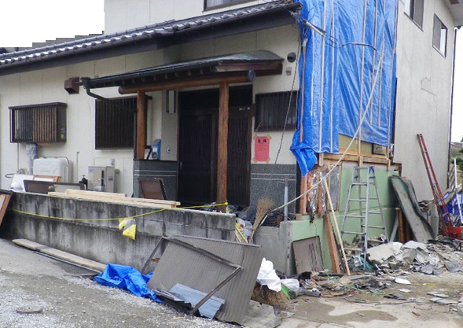
３
危険度判定票の作成について
「宅地（液状化）」編
全域的な噴砂現象
判定宅地の状況です。
地盤では、全域的に噴砂が確認されました。建物は、倒壊寸前で、震災建築物応急危険度判定が実施され危険と判定されていました。
震災建築物応急危険度判定は「危険」
下流側に水平移動
建物は倒壊寸前

Slide 47
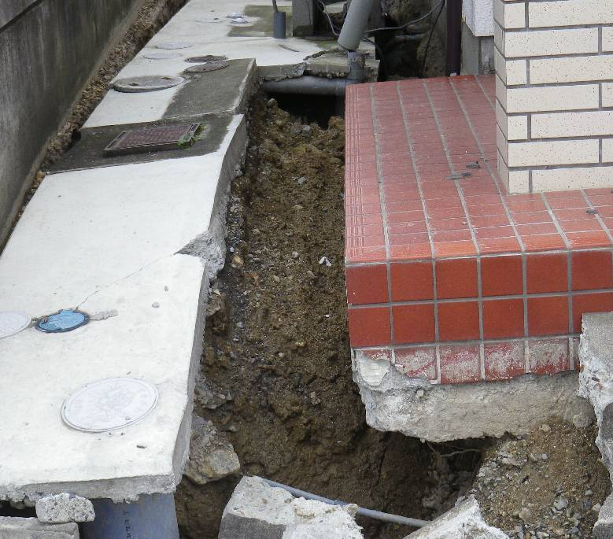
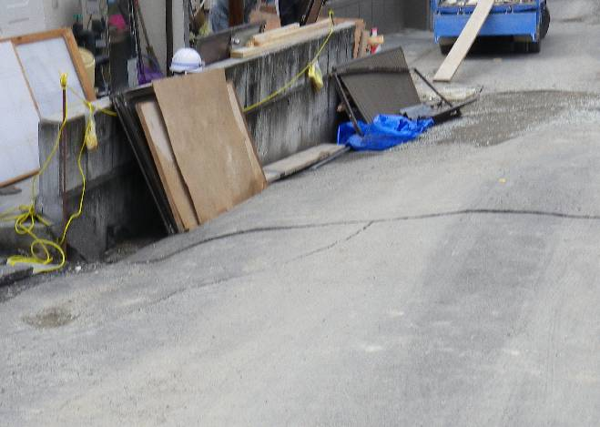
３
危険度判定票の作成について
「宅地（液状化）」編
液状化による
隆起 30cm程度
建物の裏側では、
５０cmと２０cmの沈下が確認され、３０cmの隆起も確認されました。
家屋の裏側は
大きな陥没 深さ50cm
液状化による
沈下 20cm程度

Slide 48
３
危険度判定票の作成について
「宅地（液状化）」編
手引-16ページ
早速、宅地地盤の調査表を作成します。
先ほどと同様、様式-２です。

Slide 49

３
危険度判定票の作成について
「宅地（液状化）」編
手引-17ページ
配点表の記入箇所は枠部分になります。

Slide 50
３
危険度判定票の作成について
「宅地（液状化）」編
概況は、家屋が水平移動している
家屋が地震動で倒壊寸前
沈下 ２０㎝ → 中
陥没 ５０㎝ → 大
隆起 ３０㎝ → 中
周辺全体が 液状化エリア
被害をもう一度整理します。
確認された変状は、沈下と隆起と噴砂の３つの変状でした。
沈下は、２０cmと５０cmの地盤の沈下が確認されていますので、程度は「大」と判断されます。
また、３０cm程度の地盤隆起も確認されています。程度は「中」と判断されます。
さらに、周辺は液状化エリアであることもわかっています。
以上の調査概況をもとに、判定票を作成します。

Slide 51
３
危険度判定票の作成について
「宅地（液状化）」編
表3-9 宅地地盤の配点表
宅地地盤の配点表です。
沈下の程度は「中」のため4点、陥没の程度は「大」のため6点、隆起の程度は「中」のため8点となり、変状点の最大値は８点となります。
さらに、液状化が確認されていますので、加算点を１点とし合計点 ９点 となります。
程度 | 宅地地盤の配点表
 | 小 | 中 | 大
1ｸﾗｯｸ（幅） | １ | ３ | ５
2陥没（深さ） | ２ | ４ | ６
3沈下（沈下量･規模） | ２ | ４ | ７
4段差（段差量） | ３ | ５ | ８
5隆起（隆起量・規模） | ７ | ８ | ９
６湧水・噴砂 | 全体的に液状化エリア １点加算
合計値 | ９
変状点の最大値を抽出する→８点、加算点1点

Slide 52
３
危険度判定票の作成について
「宅地（液状化）」編
被害の評価
被害の判定です。合計点は「９」点で評価区分は 「８～１０点」の範囲に入り、危険度評価は「大」となります。
●変状点の合計値
●点数範囲
●判定区分
変状等が特に顕著で危険である。
立ち入り禁止措置が必要。
9
8～10点
大
危険宅地

Slide 53
３
危険度判定票の作成について
演習編
それでは、演習問題を使って判定票を作成してみましょう。
この演習問題は東日本大震災で判定士の方が判定された判定票をもとに作成いたしました。
５分程度で判定票を作成するのがよいでしょう。
危険度判定票の作成をしてみます。
次は、「演習」編です。

Slide 54
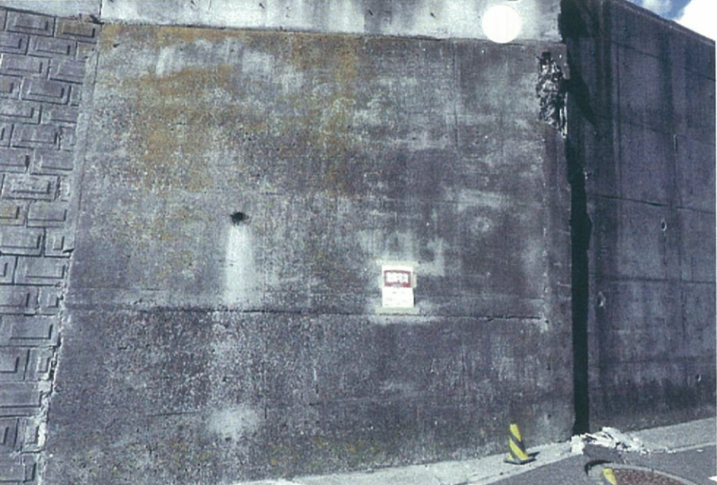
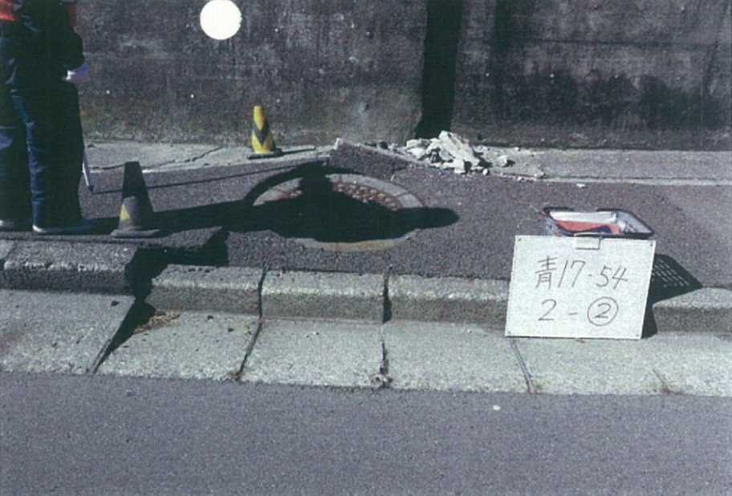
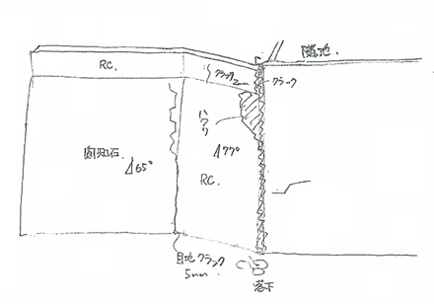
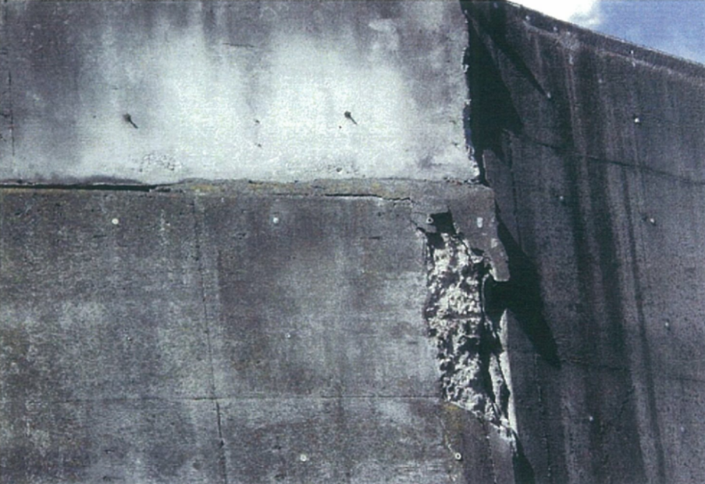
３
危険度判定票の作成について
演習編
水抜き穴
演習です。
左下の図が、被災状況図です。
こちらに、変状の程度が書かれていますので、３枚の写真と併せて、被害程度を判断して判定票を作成してみてください。
判定票は、様式－１をご使用ください。
それでは、判定票を作成してください。
段差
8㎝
1.0m
5.1m
水平移動
7㎝
クラック 5mm

Slide 55
３
危険度判定票の作成について
演習編
次は、「解説」です。

Slide 56
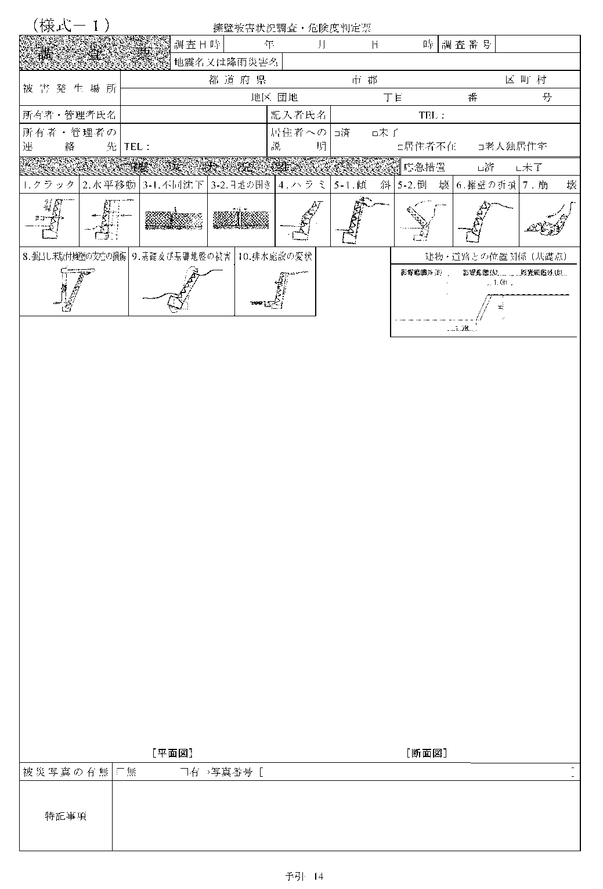
３
危険度判定票の作成について
演習編
それでは、解説をします。判定票は、こちらの様式－１を使います。
実際の判定では、最初にこの空欄の部分に、被災状況図を書き入れます。
次に、対象擁壁の変状項目のチェックと建物・道路との位置を特定します。

Slide 57
３
危険度判定票の作成について
演習編
水抜き穴
変状項目は、クラックの５mmと、水平移動７cmと判断します。もう一つは、段差８ｃｍ、こちらは上下の段差ですので、不同沈下と判断する。
次に、建物、道路との位置関係を判断します。擁壁の背面の状況はこの写真からは判断できませんが、「右上」の歩道の写真と擁壁高５．１ｍから判断すると、擁壁前面の壁高１．７倍の範囲に道路があることがわかります。
よって、影響範囲内に道路・建物があるということでケースＡの基礎点欄を使用します。
段差
8㎝
1.0m
5.1m
水平移動
7㎝
クラック 5mm

Slide 58

３
危険度判定票の作成について
演習編
確認されたクラック、水平移動、不同沈下の変状３項目にチェックします。
また影響範囲内に、建物・道路あるので、このようにチェックします。

Slide 59
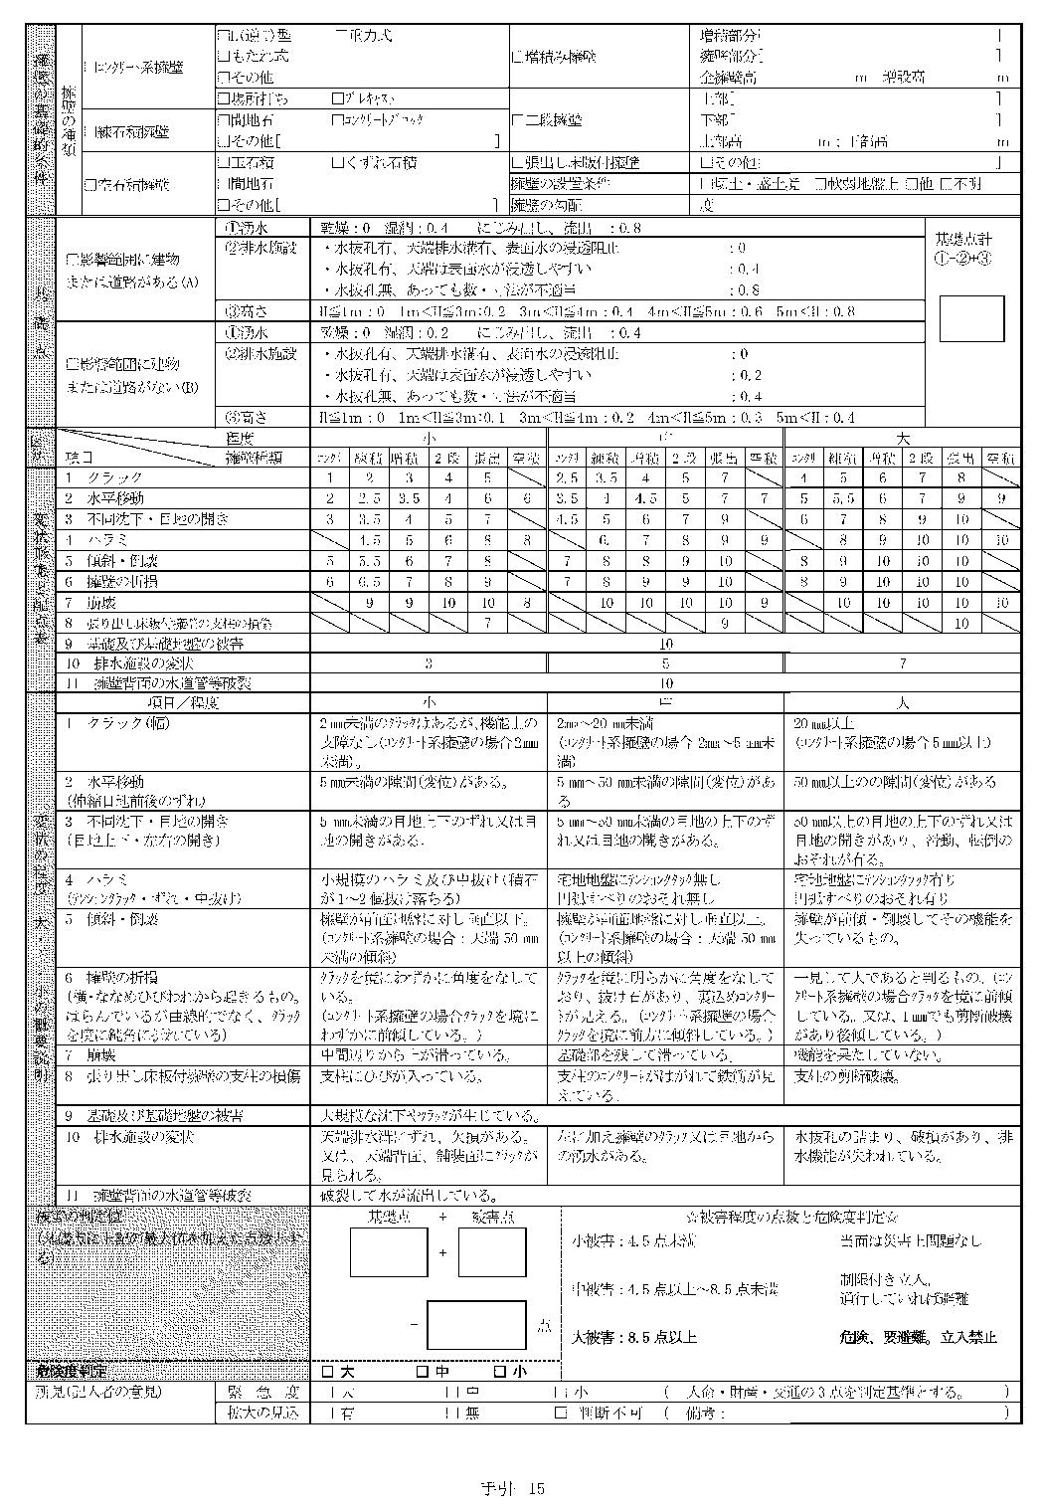
３
危険度判定票の作成について
演習編
次は、判定票の２枚目の用紙への記入です。
まず、上段の擁壁の基礎的条件の記入です。
最初に擁壁の種類を特定します。

Slide 60
３
危険度判定票の作成について
演習編
水抜き穴
擁壁の種類は、左上と右下の写真から、ＲＣ造であることがわかります。
また、右下のアップ写真から増し積みがされていることもわかります。
よって、擁壁の種類は増し積み擁壁とします。擁壁全高が５．１ｍ、増し積み部が１．０ｍですので・・・
段差
8㎝
1.0m
5.1m
水平移動
7㎝
クラック 5mm

Slide 61
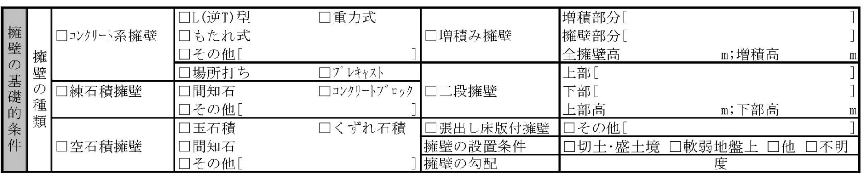

３
危険度判定票の作成について
演習編
RC
RC
1.0
5.1
こちらのように、増積み擁壁にチェックし、高さ等の構造をこちらのように記入します。
次は、基礎点の記入です。影響範囲に道路・建物があるケースＡでしたので、上段に記入します。まず、湧水の項目ですが、写真からは湧水はないように判断されますので、乾燥の０点をチェックします。

Slide 62
３
危険度判定票の作成について
演習編
次は、基礎点の排水施設の項目ですが、先ほどの写真からは、水抜き穴はこの１カ所のみのようですので、水抜き穴はあっても数が不適切と判断し・・・
こちらの０．８点チェックします。また、擁壁高さは、５．１ｍですので５ｍ以上で０．８点となり、基礎点の合計点は、０＋０．８＋０．８＝１．６点となります。
1.6

Slide 63
３
危険度判定票の作成について
演習編
次は、変状点を配点します。クラックは、コンクリート系で５ｍｍですので、「中」に該当し、増積欄の４点をチェックします。
水平移動は、７ｃｍなので、
５ｃｍ以上の変状で「大」に該当し、増積欄の６点をチェックします。
不同沈下は、８ｃｍなので、
５ｃｍ以上で「大」に該当し、８点をチェックします。
最後に、変状点の最大点を抽出しますが、今回は不同沈下の８点となります。
RC部 5mm
７cm
８cm
最大値 ８点

Slide 64
３
危険度判定票の作成について
演習編
1.6
8.0
判定です。
基礎点１．６点と被害点８点を加え、合計９．６点が評価点となります。
これは大被害に該当し、赤紙の「危険宅地」となります。
9.6

Slide 65
令和２年度
神奈川県被災宅地危険度判定士養成講習会
以上で、講習会は終了になります。
ありがとうございました。
設問にご回答いただいた上で、
申請書ダウンロードページにお進みください。
協 賛：神奈川県震後対策推進協議会
資料提供：公益社団法人全国宅地擁壁技術協会
© 2020 Kanagawa Prefecture/Measures after the earthquake/Promotion Discussion

